Slide 1
RESTFul Web Services
Restful Web Services is a stateless client-server architecture where web services are resources and can be identified by their URIs.
Java API for RESTful Web Services (JAX-RS) is the Java API for creating REST web services.
Restful Web Services Annotations:
@Path: used to specify the relative path of class and methods. We can get the URI of a webservice by scanning the Path annotation value.
@GET, @PUT, @POST, @DELETE and @HEAD: used to specify the HTTP request type for a method.
@Produces, @Consumes: used to specify the request and response types.
@PathParam: used to bind the method parameter to path value by parsing it.

Slide 2
Restful Web Services vs SOAP
SOAP is a protocol whereas REST is an architectural style.
SOAP server and client applications are tightly coupled and bind with the WSDL contract whereas there is no contract in REST web services and client.
Learning curve is easy for REST when compared to SOAP web services.
REST web services request and response types can be XML, JSON, text etc. whereas SOAP works with XML only.
JAX-RS is the Java API for REST web services whereas JAX-WS is the Java API for SOAP web services.

Slide 3
REST API Implementations
There are two major implementations of JAX-RS API:
Jersey: Jersey is the reference implementation provided by Sun. For using Jersey as our JAX-RS implementation, all we need to configure its servlet in web.xml and add required dependencies. Note that JAX-RS API is part of JDK not Jersey, so we have to add its dependency jars in our application.
RESTEasy: RESTEasy is the JBoss project that provides JAX-RS implementation.

Slide 4
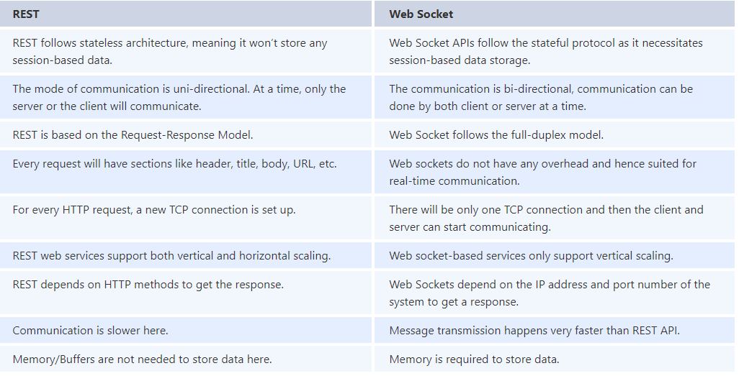
REST vs WEB SOCKET

Slide 5
RESTful API là gì?
RESTful API là một tiêu chuẩn dùng trong việc thiết kế API cho các ứng dụng web (thiết kế Web services) để tiện cho việc quản lý các resource. Nó chú trọng vào tài nguyên hệ thống (tệp văn bản, ảnh, âm thanh, video, hoặc dữ liệu động…), bao gồm các trạng thái tài nguyên được định dạng và được truyền tải qua HTTP.
API (Application Programming Interface) là một tập các quy tắc và cơ chế mà theo đó, một ứng dụng hay một thành phần sẽ tương tác với một ứng dụng hay thành phần khác. API có thể trả về dữ liệu mà bạn cần cho ứng dụng của mình ở những kiểu dữ liệu phổ biến như JSON hay XML.
REST (REpresentational State** T**ransfer) là một dạng chuyển đổi cấu trúc dữ liệu, một kiểu kiến trúc để viết API. Nó sử dụng phương thức HTTP đơn giản để tạo cho giao tiếp giữa các máy. Vì vậy, thay vì sử dụng một URL cho việc xử lý một số thông tin người dùng, REST gửi một yêu cầu HTTP như GET, POST, DELETE, vv đến một URL để xử lý dữ liệu.
RESTful API là một tiêu chuẩn dùng trong việc thiết kế các API cho các ứng dụng web để quản lý các resource. RESTful là một trong những kiểu thiết kế API được sử dụng phổ biến ngày nay để cho các ứng dụng (web, mobile…) khác nhau giao tiếp với nhau.
Chức năng quan trọng nhất của REST là quy định cách sử dụng các HTTP method (như GET, POST, PUT, DELETE…) và cách định dạng các URL cho ứng dụng web để quản các resource.

Slide 6
RESTful API hoạt động như thế nào?
REST hoạt động chủ yếu dựa vào giao thức HTTP. Các hoạt động cơ bản nêu trên sẽ sử dụng những phương thức HTTP riêng.
GET (SELECT): Trả về một Resource hoặc một danh sách Resource.
POST (CREATE): Tạo mới một Resource.
PUT (UPDATE): Cập nhật thông tin cho Resource.
DELETE (DELETE): Xoá một Resource.
RESTful API không sử dụng session và cookie, nó sử dụng một access_token với mỗi request (JWT)

Slide 7
Status code
200 OK – Trả về thành công cho những phương thức GET, PUT, PATCH hoặc DELETE.
201 Created – Trả về khi một Resouce vừa được tạo thành công.
204 No Content – Trả về khi Resource xoá thành công.
304 Not Modified – Client có thể sử dụng dữ liệu cache.
400 Bad Request – Request không hợp lệ
401 Unauthorized – Request cần có auth.
403 Forbidden – bị từ chối không cho phép.
404 Not Found – Không tìm thấy resource từ URI
405 Method Not Allowed – Phương thức không cho phép với user hiện tại.
410 Gone – Resource không còn tồn tại, Version cũ đã không còn hỗ trợ.
415 Unsupported Media Type – Không hỗ trợ kiểu Resource này.
422 Unprocessable Entity – Dữ liệu không được xác thực
429 Too Many Requests – Request bị từ chối do bị giới hạn

